Slide 1


Introdução à Análise do Banco de Dados
O que devo saber para começar.

Slide 2

1 Conhecer minhas variáveis

Slide 3





População / Amostra / Elemento / Variável
População
População
de Estudo
AMOSTRA
Elemento
Variáveis

Slide 4
Tipos de Variáveis
Variável
Qualitativa
Nominal
Ordinal
Quantitativa
Discreta/
contagem
Contínua/
medição
Variável Independente
ou Preditora
Variável de grupamento
Variável Dependente
ou de Desfecho
Variável que se deseja medir

Slide 5
Variáveis
Qualitativas:
Nominal : categoriza, identifica(ex: gênero)
Ordinal: ordena (ex: série escolar)
Quantitativas:
Quantitativa discreta: ex. número de filhos
Quantitativa contínua: ex: altura, peso

Slide 6
Variável Independente e Variável Dependente
Independente (X) ou Preditora ou Explicativa
Que causa efeito
Dependente (Y) ou de Desfecho ou Resposta
Sofre o efeito

Slide 7
Amostras Independentes ou Relacionadas
Amostras independentes ou relacionadas
Independentes: provenientes de populações diferentes
Relacionadas: provenientes da mesma população, o indivíduo é controle dele mesmo.

Slide 8
Erro Amostral
Erro
Valor real da população
Valor obtido na amostra
Erros aleatórios (ACASO)
Erros sistemáticos (VIÉS)
Afeta a precisão do estudo
Afeta a validade do estudo
erros devido a variação amostral inerente ao processo amostral
erros na forma de selecionar a amostra, coletar o dado e analisar as variáveis

Slide 9
Precisão:
Como evitar o erro aleatório:
Cálculo amostral
A estatística pode ser utilizada para estimar até que ponto o acaso (variação aleatória) é responsável pelos resultados de um estudo.
Entretanto a variação aleatório não pode jamais ser eliminada totalmente , portanto o acaso precisa ser sempre considerado.

Slide 10
Estatística Descritiva
Estatística descritiva
Parte da estatística cujo objetivo é a coleta, a organização, a classificação dos dados amostrais ou das populações, as apresentações tabular e gráfica e o cálculo de determinadas medidas: dispersão e variabilidade
Frequência das variáveis qualitativas (absoluta e relativa)
Medidas de tendência central e dispersão (variabilidade dos dados) das variáveis quantitativas
Média, mediana, moda
Desvio padrão, desvio interquartílico, amplitude

Slide 11
Medidas de tendência central e dispersão
Média
Mediana
Variáveis com distribuição normal (paramétrica)
Medida de dispersão
Desvio padrão,
Variáveis com distribuição não normal (não paramétrica)
Medida de dispersão
Desvio interquartílico (distância entre quartis = (3º quartil – 1º quartil)

Slide 12
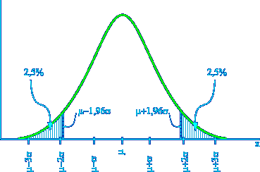
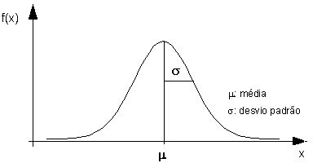
Distribuição das Variáveis Quantitativas Distribuição Normal
entre | é igual a
μ± 1σ | 68,26% (1)
μ ± 2σ | 95,44% (2)
μ ± 3σ | 99,74% (3)

Slide 13
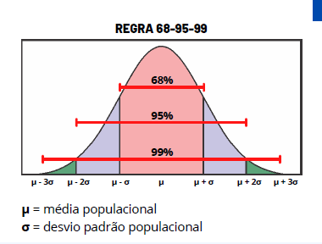

Slide 14
Distribuição Não Normal
Variância grande
Valores outlines
Curva assimétrica

Slide 15
Exercício

Slide 16
Em revisão da literatura recente, os estudos sobre a relação entre a infecção plasmodial e o estado nutricional baseado na antropometria, considerando a desnutrição ou excesso de peso e seu reflexo na doença apresentam resultados controversos. Pouco se conhece sobre a dinâmica interação entre o desenvolvimento e evolução da infecção causada pelo Plasmodium vivax e o estado nutricional do hospedeiro vertebrado, em especial considerando a ligação fisiopatológica entre a obesidade e a inflamação.
Problema da pesquisa não é pergunta da pesquisa!
Formulação do Problema da Pesquisa
Problematização do Tema

Slide 17
Pergunta da Pesquisa
Pensando a pergunta.
Por que o IMC elevado causa sintomas mais intensos em pacientes com malária vivax?

Slide 18
Pergunta da pesquisa
Há relação entre estado nutricional e intensidade dos sintomas em pacientes com malária por P. vivax ?

Slide 19

A Pergunta da Pesquisa
Vai nortear o desenho de estudo!
Vai nortear a minha análise!

Slide 20
Objetivos
Geral: Avaliar a relação entre estado nutricional e manifestações clínicas em pacientes com malária por P. vivax
Específicos
Descrever o perfil sociodemográfico e epidemiológico da casuística estudada;
Avaliar o estado nutricional;
Quantificar o escore clinico e medir a parasitemia
correlacionar parasitemia e escore clínico;
Correlacionar IMC e escore clínico;
Comparar o escore clínico entre indivíduos primoinfectados e não primoinfectados.
Comparar escore clínico entre os estados nutricionais.
Comparar o escore clínico entre indivíduos primoinfectados e não primoinfectados conforme estado nutricional..

Slide 21
Primero passo: conhecer minha casuística.

Slide 22
Análise Descritiva ou Análise exploratória de dados

Slide 23
Conceito
Consiste em RESUMIR E ORGANIZAR os dados coletados através de tabelas, gráficos ou medidas numéricas.
Tabelas: apresentação de valores
Gráficos: apresentação de distribuícões, tendências e relação entre variáveis

Slide 24
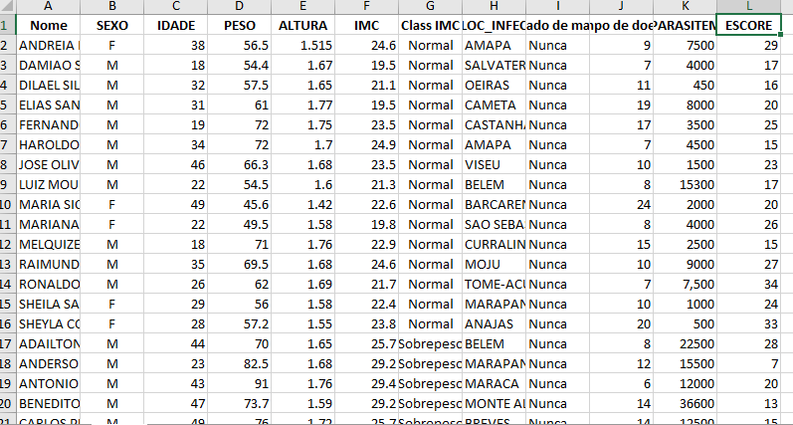
Estrutura da base de dados
Classificar
as variáveis
Variáveis nas colunas
Casos nas linhas
Classe IMC: Normal, Sobrepeso, Obesidade. Passado malária: nunca, 1x, mais de 1x

Slide 25
Distribuição de frequências
Variáveis qualitativas
Resumo e organização dos dados: diferentes valores que a variável ou variáveis podem assumir, números de ocorrências (absolutas e relativas) de cada resultado.
Apresentada através de tabelas ou gráficos .
EPI INFO*

Slide 26
1º objetivo específico
Descrever o perfil sociodemográfico e epidemiológico da casuística estudada;
Sexo F: 13 (27,1%); M: 35 (72,9)
Idade: média: 35,5±10,5 anos; Mediana: 34 anos, DI: 17,5 anos, Idade mínima: 18 anos, máxima: 56 anos.
Frequência passado de malária: primoinfectado (35/72,9%), 1x (11/22,9%), mais de 1x (2/4,2%)
Tempo de doença: média 9,42±4,7 dias; mediana: 8 dias, DI: 6 dias, mínimo: 1 dia, máximo: 24 dias.

Slide 27
1º objetivo específico
Descrever o perfil sociodemográfico e epidemiológico da casuística estudada;
IMC: média: 25,9±3,7 kg/m²; Mediana: 25,7, DI: 5,7, mínima: 19,4, máxima: 33,7.
Local infecção: Anajás (6/12,5%), Itaituba (4/8,3%), Belém (3/6,3%)

Slide 28
Tabela 1: Estado nutricional de indivíduos com malária vivax, PA, 2016.
Estado Nutricional | Freq. | Percentual
Normal | 22 | 45,5
Sobrepeso | 8 | 16,7
Obeso | 18 | 37,5
2 objetivo: Avaliar o estado nutricional
Exemplo uma variável qualitativa : Frequência Classe Estado Nutricional

Slide 29
3 objetivo: Quantificar o escore clinico e a parasitemia
Escore clínico: média 19,18±7,4; mediana: 20, DI: 10, mínimo: 2, máximo: 34.
Parasitemia: média 7213,54±7,4/mm³; mediana: 20, DI: 10, mínimo: 2, máximo: 34.

Slide 30
O caso de 2 variáveis qualitativas
Estudar o relacionamento entre as variáveis.
Através da tabulação cruzada ou tabela de contingências.
Consiste em fazer o cruzamento entre as variáveis, registrando as ocorrências que atendem aos valores de ambas.

Slide 31
Exemplo: relação sexo e estado nutricional
Tabela 2: Relação entre sexo e estado nutricional e indivíduos com malária vivax, Itaituba, 2016
Sexo | Normal | Sobrepeso | Obeso | Total
F | 8 (61,5%) | 5 (38,5%) | - | 13 (100 %)
M | 14 (40,0%) | 13 (22,9%) | 8 (37,1%) | 35 (100%)
- Resultado igual a zero, não resultante de arredondamento.

Slide 32
Exemplo: relação sexo e passado de malária
Tabela 2: Relação entre sexo e passado de malária em indivíduos com malária vivax, Pará, 2016
Sexo | Nunca | 1 x | Mais de 1x | Total
F | 9 (30,8%) | 4 (69,2%) | - | 13 (100 %)
M | 74,3 (40,0%) | 7(20,0%) | 2 (5,7%) | 35 (100%)
- Resultado igual a zero, não resultante de arredondamento.

Slide 33
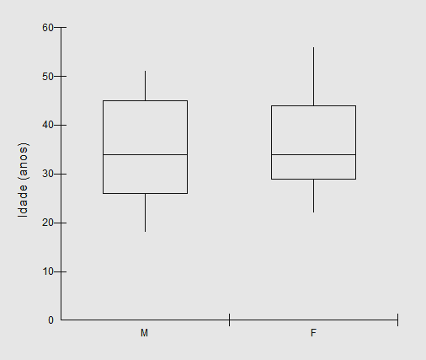
Relação entre uma variável qualitativa e uma quantitativa Sexo e Idade

Slide 34
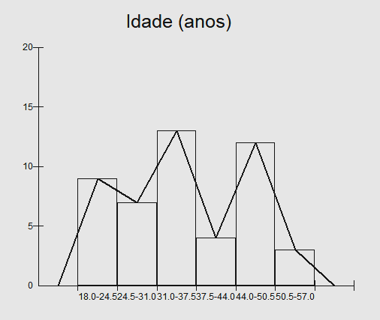
Tabela de frequência
Histograma
Tabela 1: Idade de pacientes com malária por P. vivax,
Belém- PA, 2015
Classes Xi Fi Percentual
18 |— 25 21.3 9 18.75 %
25 |— 31 27.8 7 14.58 %
31 |— 38 34.3 13 27.08 %
38 |— 44 40.8 4 8.33 %
44 |— 51 47.3 12 25.00 %
51 |— 57 53.8 3 6.25 %
TOTAL 48 100 %

